Slide 1
CHÀO MỪNG CÁC EM
ĐẾN VỚI TIẾT HỌC HÔM NAY!

Slide 2


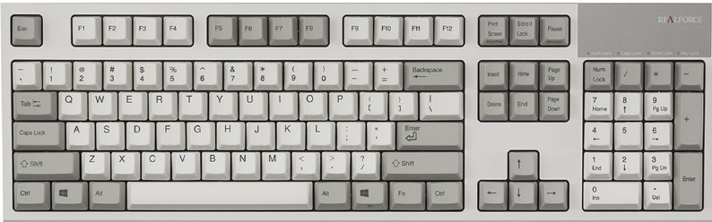
KHỞI ĐỘNG
Em hãy quan sát hình ảnh sau và chỉ ra các khu vực của bàn phím.

Slide 3
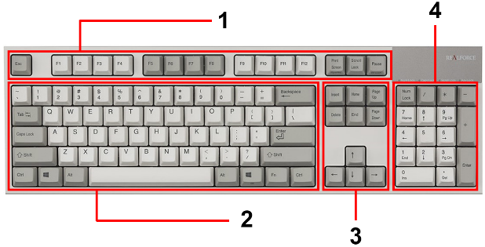
KHỞI ĐỘNG
Bàn phím chia ra làm 4 khu vực:
Khu vực chính của bàn phím nhiều phím nhất có chứa hàng phím cơ sở để đặt tay.

Slide 4
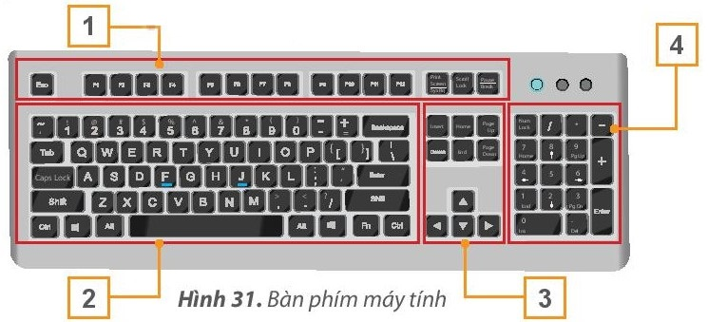
1. Bàn phím máy tính
Hoạt động 1:
Tìm hiểu bàn phím máy tính

Slide 5

Khu vực chính của bàn phím là khu vực 2 và là khu vực nhiều phím nhất.
Khu vực chính của bàn phím gồm: hàng phím số, hàng phím trên, hàng phím cơ sở, hàng phím dưới và hàng phím chứa phím dấu cách.

Slide 6

Trò chơi “Gọi tên hàng phím”
Chia lớp thành 3 đội.
Một bạn sẽ nói tên phím và các đội sẽ giơ tay để trả lời phím đó thuộc hàng phím nào? Đội nào trả lời được nhiều hơn sẽ giành chiến thắng.

Slide 7

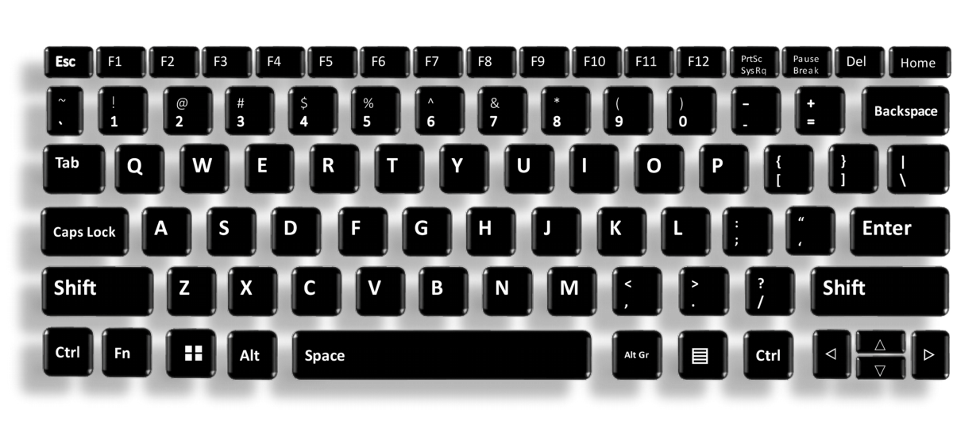

Em hãy tìm vị trí các phím có gờ trên khu vực chính của bàn phím.
Hai phím có gờ

Slide 8


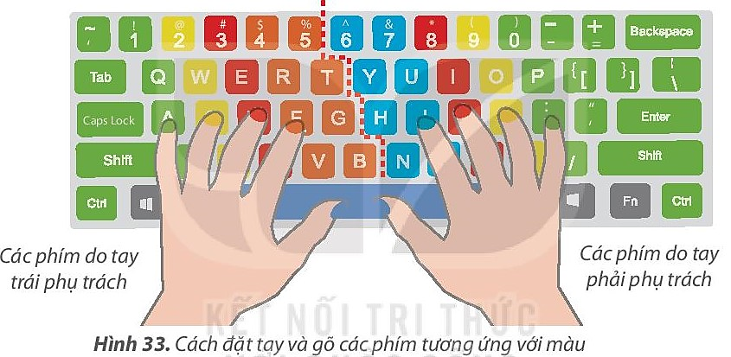
Cách đặt tay trên bàn phím:
Khi gõ bàn phím, em đặt tay ở vị trí xuất phát trên hàng phím cơ sở.
Đặt tay đúng sẽ giúp các em dễ di chuyển và gõ các phím nhanh hơn.

Slide 9
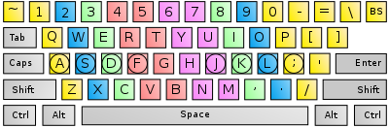
KẾT LUẬN
Khu vực chính gồm: hàng phím số, hàng phím trên, hàng phím cơ sở, hàng phím dưới và hàng phím chứa dấu cách.
Mỗi ngón tay gõ đúng các phím phụ trách. Khi gõ xong, đưa ngón tay về vị trí xuất phát trên hàng phím cơ sở.

Slide 10
CẢM ƠN CÁC EM
ĐÃ LẮNG NGHE BÀI GIẢNG!

